Slide 1
Московский авиационный институт (национальный исследовательский университет) Институт №8 «Информационные технологии и прикладная математика» Кафедра «Теория вероятностей и компьютерное моделирование»
Применение копул в задаче формирования портфеля ценных бумаг с вероятностным критерием
Cтудент: Чекушкин Д.И.
Группа 80-404Б
Руководитель: Соболь В.Р.
к.ф.-м.н., доц. каф. 804
Москва, 2020

Slide 2
Постановка задачи
${Пусть K}_{1}$ $− начальный капитал.$
$K_{2}(u,X)=K_{1}\left(1+u_{1}X_{1}+...+u_{n}X_{n}\right) −\text{изменение капитал}\text{а}$ за какой-то период времени, где
$X_{n} − случайная доходность n−го актива$
$u_{n}$ $− доля n−го актива$
При этом на доли накладываются ограничения:
$u_{1}+...+u_{n}=1$
$u_{1}≥0,...,u_{n}≥0$
Вероятностный и квантильный критерии:
1)${ P}_{φ}\left(u\right)=P{\{X:K}_{2}(u,X)≥φ\}$
2) $φ_{α}\left(u\right)=min\{φ:P_{φ}\left(u\right)≤α\}$
Не соответствуют стандартному определению, но легко приводятся к ним заменой капитала на потери

Slide 3
Обзор литературы
В середине 20 века Гарри Марковиц заложил основы портфельной теории
Наличие случайных факторов при формировании доходностей, позволяет свести задачу к стохастическому программированию. Подобные задачи с вероятностным и квантильным критерием были рассмотрены в:
Stoyanov S.V., Rachev S.T., Fabozzi F.J. Optimal financial portfolios // Applied Mathematical Finance. 2007. V. 14. No. 5. P. 401-436.
Lintner J. The Valuation of Risk Assets and the Selection of Risky Investments in Stock Portfolios and Capital Budgets // Review of Economics and Statistics. 1965. V. 47. No 1. P. 13–37.
Кибзун А.И., Игнатов А.Н. Двухшаговая задача формирования портфеля ценных бумаг из двух рисковых активов по вероятностному критерию // Автоматика и телемеханика. 2015. №7. C. 78-100.

Slide 4
Портфель будет сформирован из акций 4 торговых сетей:
X5 Retail Group, тикер FIVE
Лента, тикер LNTA
Магнит, тикер MGNT
М.Видео, тикер MVID
Что предстоит сделать
Определить распределение доходностей по реальным данным
Выбрать способ расчета и оптимизации вероятностного критерия
Рассчитать оптимальную структуру портфеля

Slide 5
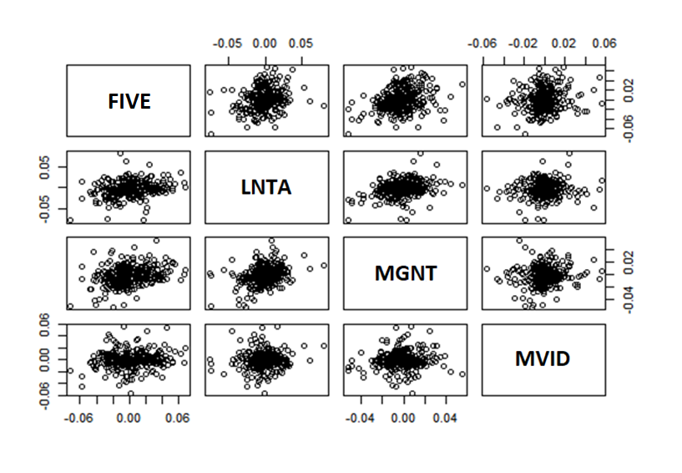
График парных доходностей акций ритейлеров
(тикеры: FIVE, LNTA, MGNT, MVID)

Slide 6
Недостатки теории Марковица
Модель формирования портфеля в теории Марковица предполагает нормальное распределение доходностей ценных бумаг.
Есть работы, которые это опровергают :
Erb C.B., Harvey C.R., Viskanta T.E. Forecasting International Equity Correlations // Financial Analysts Journal. 1994. V. 50. No. 6. P. 32-45.
Chen, Fan Y., Patton A. Simple tests for models of dependence between financial time series: with applications to US equity returns and exchange rates // London Economics Financial Markets Group Working Paper. 2004. No. 483
Тогда для оценки распределения доходностей можно использовать копулы.

Slide 7
Копула и ее свойства
Копула $C\left(u_{1},u_{2},...,u_{n}\right)$ это многомерная функция распределения.
Она обладает следующими свойствами:
1) Область определения каждого аргумента это интервал $\left[0,1\right]$.
2) $C\left(1,...,1,u_{i},1,...,1\right)=u_{i}$ для любого $u_{i}$
3) Если хотя бы для одного $i∈\left[1,2,...n\right]$ выполняется $u_{i}=0$, то $С\left(u_{1},u_{2},...,u_{n}\right)=0$
4) $С\left(u_{1},u_{2},...,u_{n}\right)=0$- является $n$ - возрастающей функцией в том смысле, что для $∀ \left(a_{1},...,a_{n}\right),\left(b_{1},...,b_{n}\right)∈{\left[0,1\right]}^{n}$ с $a_{i}⩽b_{i}$ справедливо неравенство:
$\sum_{i_{1}=1}^{2}{...\sum_{i_{n}=1}^{2}{{\left(−1\right)}^{i_{1}+...+i_{n}}C\left(u_{1i_{1}},...,u_{ni_{n}}\right)≥0}}$,
где $u_{i1}=a_{i},u_{i2}=b_{i}$ для всех $i∈1,...,n$.

Slide 8
Основные теоремы и формулы
Пусть H() – n-мерная функция распределения с частными распределениями $F_{1}$…$F_{n}$
Терема Скляра: $H\left(x_{1},...,x_{n}\right)=C\left(F_{1}\left(x_{1}\right),...,F_{n}\left(x_{n}\right)\right)$
Ее следствие: $C\left(u_{1},...,u_{n}\right)=H\left(F_{1}^{−1}\left(u_{1}\right),...,F_{n}^{−1}\left(u_{n}\right)\right)$
$Для копулы С\left(u_{1},...,u_{n}\right)$ можно определить понятие плотности: $c\left(u_{1},...,u_{n}\right)=\frac{∂^{n}C\left(u_{1},...,u_{n}\right)}{∂u_{1},...,∂u_{n}}$.
Связь плотности копула-функции с плотностью совместной функции распределения:
$$f\left(x_{1},...,x_{n}\right)=\frac{∂^{n}\left[C\left(F_{1}\left(x_{1}\right),...,F_{n}\left(x_{n}\right)\right)\right]}{∂F_{1}\left(x_{1}\right)...F_{n}\left(x_{n}\right)}\prod_{i=1}^{n}{f_{i}}\left(x_{i}\right)=c\left(F_{1}\left(x_{1}\right),...,F_{n}\left(x_{n}\right)\right)\prod_{i=1}^{n}{f_{i}}\left(x_{i}\right)$$

Slide 9
Основные семейства
Случайные векторы t имеют многомерное эллиптическое распределение, когда их характеристическая функция выглядит как $ϕ\left(t\right)=e^{ipt}ψ\left(\frac{−1}{2}t^{T}\sum{t}\right)$. Где $p∈R^{n}$ и $ψ$ - является отображением $R→R^{˖}$(нет значений меньше нуля), Σ — это симметричная неотрицательная матрица. $F_{1}$($u_{1}$), $F_{2}$($u_{2}$) – частные распределения.
$g\left(u\right)$- непрерывная, с неотрицательными значениями функция, которая является выпуклой и строго убывающей. Для которой $u∈\left[0,1\right]$ и $g\left(0\right)=∞,g\left(1\right)=0$. Функцию $g()$ называют генератором. Для разных видов копул она имеет разный вид.
Название | Функция распределения | Плотность
Эллиптическое | $C\left(u_{1},u_{2}\right)$ = F(${F_{1}}^{−1}\left(u_{1}\right),$ ${F_{2}}^{−1}\left(u_{2}\right)$), где F - многомерное эллиптическое распределение | $$c\left(u_{1},u_{2}\right)=\frac{∂^{2}C\left(u_{1},u_{2}\right)}{∂u_{1}∂u_{2}}$$
Архимедово | $$C\left(u_{1},u_{2}\right)=g^{−1}\left[g\left(u_{1}\right)+g\left(u_{2}\right)\right]$$ | $$c\left(u_{1},u_{2}\right)=\frac{∂^{2}C\left(u_{1},u_{2}\right)}{∂u_{1}∂u_{2}}$$
Независимое | $$C\left(u_{1},u_{2}\right)=u_{1}u_{2}$$ | $$c\left(u_{1},u_{2}\right)=1$$

Slide 10
Конструкция из парных копул
Известно, что плотность распределения можно представить в виде:
$f\left(x_{1},...,x_{n}\right)=f\left(x_{n}│x_{1},...,x_{n−1}\right)f\left(x_{1},...,x_{n−1}\right)=\prod_{t=2}^{n}{f}\left(x_{t}│x_{1},...,x_{t−1}\right)f_{1}\left(x_{1}\right)$ (1)
$$и по теореме Скляра :$$
$f\left(x_{1},...,x_{n}\right)=c_{1,...,n}\left(F_{1}\left(x_{1}\right),...,F_{n}\left(x_{n}\right)\right)f_{1}\left(x_{1}\right)...f_{n}\left(x_{n}\right)$ (2)
Для двумерного случая:
Приравнивая правые части (1), (2) и выражая условную плотность имеем:
$f\left(x_{1}│x_{2}\right)=c_{12}\left(F_{1}\left(x_{1}\right),F_{2}\left(x_{2}\right)\right)f_{1}\left(x_{1}\right)$ (3)
Соотношение (3) может быть обобщено на многомерный случай:
$f\left(x│v\right)=c_{{xv}_{j}│v_{−j}}\left(F\left(x│v_{−j}\right),F\left(v_{j}│v_{−j}\right)\right)f\left(x│v_{−j}\right)$ (4)
где $v$ — вектор значений компонент, на которые наложены условия, $v_{−j}$ это вектор $v$ из которого исключена j-ая компонента.
При помощи формулы (4) [Фантаццини], получим, что исходную плотность (1) можно записать в виде произведения парных копул и частных плотностей :
$\prod_{r=1}^{n}{f}\left(x_{r}\right)\prod_{j=1}^{n−1}{\prod_{i=1}^{n−j}{c_{j,j+1│1,...,j−1} }}$ (5)
[Фантаццини] - Фантаццини Д. Моделирование многомерных распределений с использованием копула-функций. Часть I // Прикладная эконометрика. - 2011. - №3(23). - С. 98-132.

Slide 11
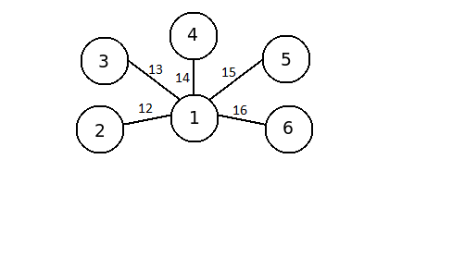
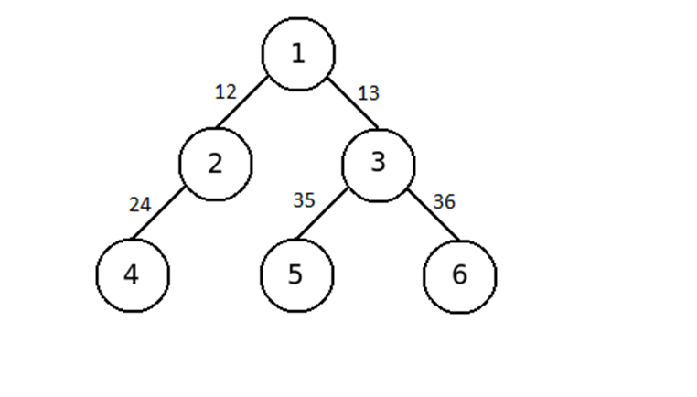
Ветвление
Полученное представление (5) называют ветвлением, а если точнее, то C-ветвлением. Оно не является единственным[Фантаццини]. Чаще всего используют именно C-ветвление и D-ветвление.
C-ветвление:
$$f\left(x_{1},...,x_{n}\right)=\prod_{k=1}^{n}{f\left(x_{k}\right)\prod_{j=1}^{n−1}{\prod_{i=1}^{n−j}{c_{j,j+i│1,...,j−1}}}}$$
D-ветвление:
$$f\left(x_{1},...,x_{n}\right)=\prod_{k=1}^{n}{f\left(x_{k}\right)\prod_{j=1}^{n−1}{\prod_{i=1}^{n−j}{c_{i,i+j│i+1,…,i+j−1}}}}$$
[Фантаццини] - Фантаццини Д. Моделирование многомерных распределений с использованием копула-функций. Часть II // Прикладная эконометрика. - 2011. - №3(23). - С. 98-132.

Slide 12
Допущение
Для того, чтобы многомерную плотность можно было выразить через парные копулы и одномерные плотности распределения необходимо сделать некоторые допущения[Щетинин].
В общем случае копула вида
$C_{XY│W}\left(F\left(x│w\right),F\left(y│w\right)│W\right)$ (6),
как и ее плотность, зависит не только от $F\left(x│w\right)$ и $F\left(y│w\right)$ но и от значений случайной величины $W$ на которые наложено условие. Обычно вводят упрощающее предположение, заключающееся в том, что $C_{XY│W}$не зависит напрямую от$W$.
[Щетинин] - Shchetinin E. Yu. Vine copulas structures modeling on Russian stock market// DCM&ACS. - 2019. -№ 27(4). -343-354.

Slide 13
Выбор оптимальной копулы
Сами копулы для ветвления выбирают на основе информационного критерия Акаике(AIC). Выбираем ту копулу, для которой информационные критерий принимает наименьшее значение.
$$\text{AIC}(C_{k}, {\hat{α}}_{k})\text{=} \text{−}\text{2}\sum_{t=1}^{T}{\log{c_{k}\left(u_{1t},…,u_{nt};{\hat{α}}_{k}\right)+2q_{k}}}$$
$$k=1…K$$
$C_{k}−k\text{−}ая$ модель копула-функции, $c_{k}\left(\right)−плотность$ $C_{k}$
${\hat{α}}_{k}$ - вектор параметров копула-функции $C_{k}$
$q_{k}$ - число параметров, от которых зависит $C_{k}$

Slide 14
Выбор способа расчета и оптимизации вероятностного критерия
Аппроксимация вероятностного критерия:
$P_{φ}\left(u\right)=P\left\{X:K_{2}\left(u,X\right)≥φ\right\}=M\left[I_{φ}\left(u,X\right)\right]=\int_{−∞}^{+∞}{…\int_{−∞}^{+∞}{I_{φ}}}\left(u,x\right)f\left(x\right)dx_{1}…\text{d}x_{4}$,(7) где
$I_{φ}\left(u,X\right)=\left\{\begin{aligned}1,K_{2}\left(u,X\right)≥φ, \\ 0,K_{2}\left(u,X\right)<φ.\end{aligned}\right.$ (8)
Эту функцию называют индикаторной, ее аналитическим представлением является функция Хевисайда:
$Θ\left(y\right)=\left\{\begin{aligned}1,y≥0, \\ 0,y<0.\end{aligned}\right.$ (9)
Тогда функцию вероятности можно представить в таком виде:
$P_{φ}\left(u\right)=\int_{−∞}^{+∞}{…\int_{−∞}^{+∞}{Θ}}\left(K_{2}\left(u,x\right)−φ\right)f\left(x\right)dx_{1}…\text{d}x_{4}$ (10)
В работе [Соболь, Торишный] для аппроксимации предложено заменить функцию Хевисайда на сигмоидальную функцию тк $Θ\left(K_{2}\left(u,x\right)−φ\right)≈S_{θ}\left(K_{2}\left(u,x\right)−φ\right)$, тогда полученная выше функция вероятности примет вид:
$P_{φ}^{θ}\left(u\right)=\int_{−∞}^{+∞}{…\int_{−∞}^{+∞}{S_{θ}}}\left(K_{2}\left(u,x\right)−φ\right)f\left(x\right)dx_{1}…\text{d}x_{4}$ (11)
[Соболь, Торишный] - Соболь В.Р., Торишный Р.О. О гладкой аппроксимации вероятностных критериев в задачах стохастического программирования // Труды СПИИРАН -2020. - № 1(19). - С. 180-217.

Slide 15
Также в [Соболь, Торишный] было получено, что при $θ→+∞$:
$P_{φ}^{θ}\left(u\right)→P_{φ}\left(u\right)$
$\frac{∂P_{φ}^{θ}\left(u\right)}{∂u}→\frac{∂P_{φ}\left(u\right)}{∂u}$
$\frac{∂P_{φ}^{θ}\left(u\right)}{∂φ}→\frac{∂P_{φ}\left(u\right)}{∂φ}$
Из этих соотношений были получены аппроксимации производных функции вероятности и квантили:
$• \frac{∂}{∂u_{i}}P_{φ}^{θ}\left(u\right)=\int_{−∞}^{+∞}{…\int_{−∞}^{+∞}{θS_{θ}}}\left(K_{2}\left(u,x\right)−φ\right)\left(1−S_{θ}\left(K_{2}\left(u,x\right)−φ\right)\right)\left(x_{i}\right)f\left(x\right)dx_{1}$…d$x_{4}$
$$• \frac{∂}{∂φ}P_{φ}^{θ}\left(u\right)=\int_{−∞}^{+∞}{…\int_{−∞}^{+∞}{θS_{θ}}}\left(K_{2}\left(u,x\right)−φ\right)\left(1−S_{θ}\left(K_{2}\left(u,x\right)−φ\right)\right)\left(−1\right)f\left(x\right)dx_{1}…\text{d}x_{4}$$
$$• \frac{∂}{∂u_{i}}φ_{α}^{θ}\left(u\right)=\frac{\frac{∂}{∂u_{i}}P_{φ}^{θ}\left(u\right)│_{φ=φ_{α}\left(u\right)}}{\frac{∂}{∂φ}P_{φ}^{θ}\left(u\right)│_{φ=φ_{α}\left(u\right)}}$$
Они позволяют использовать градиентные методы в поиске оптимального портфеля.
[Соболь, Торишный] - Соболь В.Р., Торишный Р.О. О гладкой аппроксимации вероятностных критериев в задачах стохастического программирования // Труды СПИИРАН -2020. - № 1(19). - С. 180-217.

Slide 16
Расчёт оптимальной структуры портфеля
В задаче максимизации вероятностного критерия${ P}_{φ}\left(u\right)=P{\{K}_{2}(u,X)≥φ\}:$
- При заданном $φ=0.95$, вероятностный критерий = 0.4325 и доли акций в портфеле u = [0.260, 0., 0.119, 0.619].
- При заданном $φ=1$, значение вероятностного критерия равно 0.3915 и доли акций в портфеле u = [0.193, 0., 0.07, 0.719]
- При заданном $φ=1.05$, значение вероятностного критерия равно 0.3019 и доли акций в портфеле u = [0.17, 0., 0., 0.83]
- При заданном $φ=1.1$, значение вероятностного критерия равно 0.2298 и доли акций в портфеле u = [0.029, 0., 0., 0.971]
- При заданном $φ=1.2$, значение вероятностного критерия равно 0.1179 и доли акций в портфеле u = [0., 0., 0., 1.0]

Slide 17
В задаче минимизации квантильного критерия $φ_{α}\left(u_{i}\right)=min\{φ:P_{φ}\left(u_{i}\right)≤α\}$:
- При заданной вероятности $α=0.9$, значение квантильного критерия равно 1.01566845 и доли акций в портфеле u = [0.778, 0, 0, 0.222]
- При заданной вероятности $α=0.95$, значение квантильного критерия равно 1.01236375 и доли акций в портфеле u = [0.721, 0, 0, 0.279]
- При заданной вероятности$α=0.99$, значение квантильного критерия равно 1.00924433и доли акций в портфеле u = [0.685, 0, 0, 0.315]

Slide 18
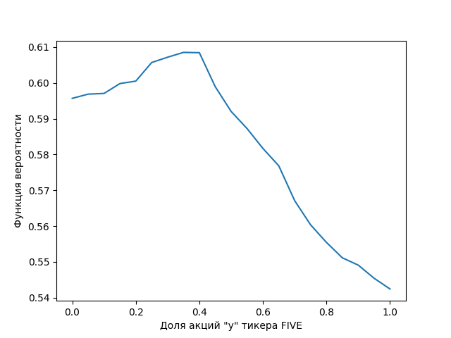
Были отброшены две худшие акции: LNTA, MGNT
График зависимости функции вероятности${ P}_{φ}\left(u\right)=P{\{K}_{2}(u,X)≥φ\}$ от структуры портфеля u = [y,0,0,1-y] при y = [0,1] и $φ$ = 0.7

Slide 19
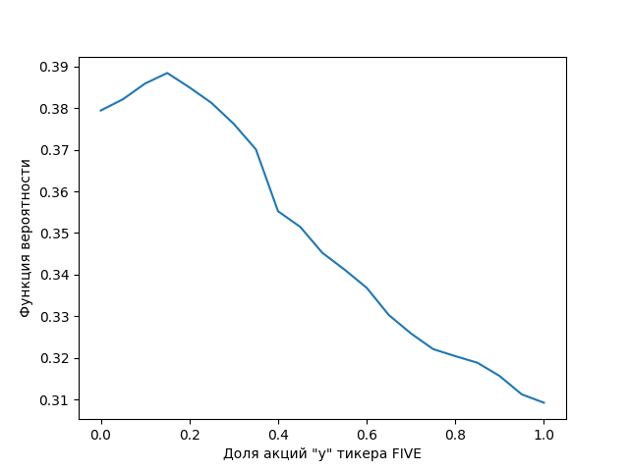
График зависимости функции вероятности${ P}_{φ}\left(u\right)=P{\{K}_{2}(u,X)≥φ\}$ от структуры портфеля u = [y,0,0,1-y] при y = [0,1] и $φ$ = 1

Slide 20
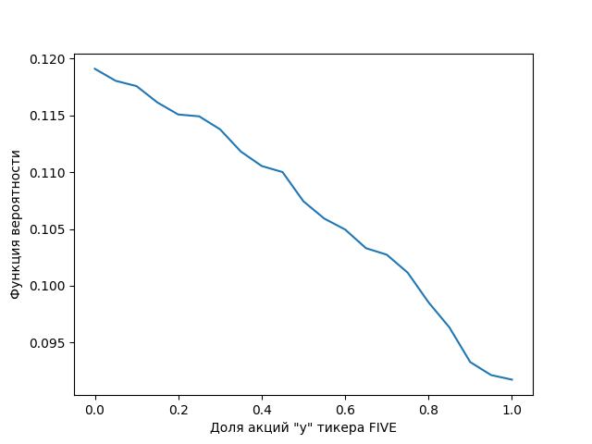
График зависимости функции вероятности${ P}_{φ}\left(u\right)=P{\{K}_{2}(u,X)≥φ\}$ от структуры портфеля u = [y,0,0,1-y] при y = [0,1] и $φ$ = 1.2

Slide 21
Выводы
Решена задача формирования портфеля ценных бумаг с вероятностным критерием. Для описания распределения вектора доходностей использовался подход, основанный на применении копул. Для решения задачи оптимизации критерия использовалась аппроксимация градиента и метод проекции градиента, для учета ограничений. Данный подход представляется достаточно гибким, так как позволяет легко заменить как распределение вектора случайных параметров, так и целевую функцию, не меняя ключевые соотношения и алгоритмы.

